Slide 1
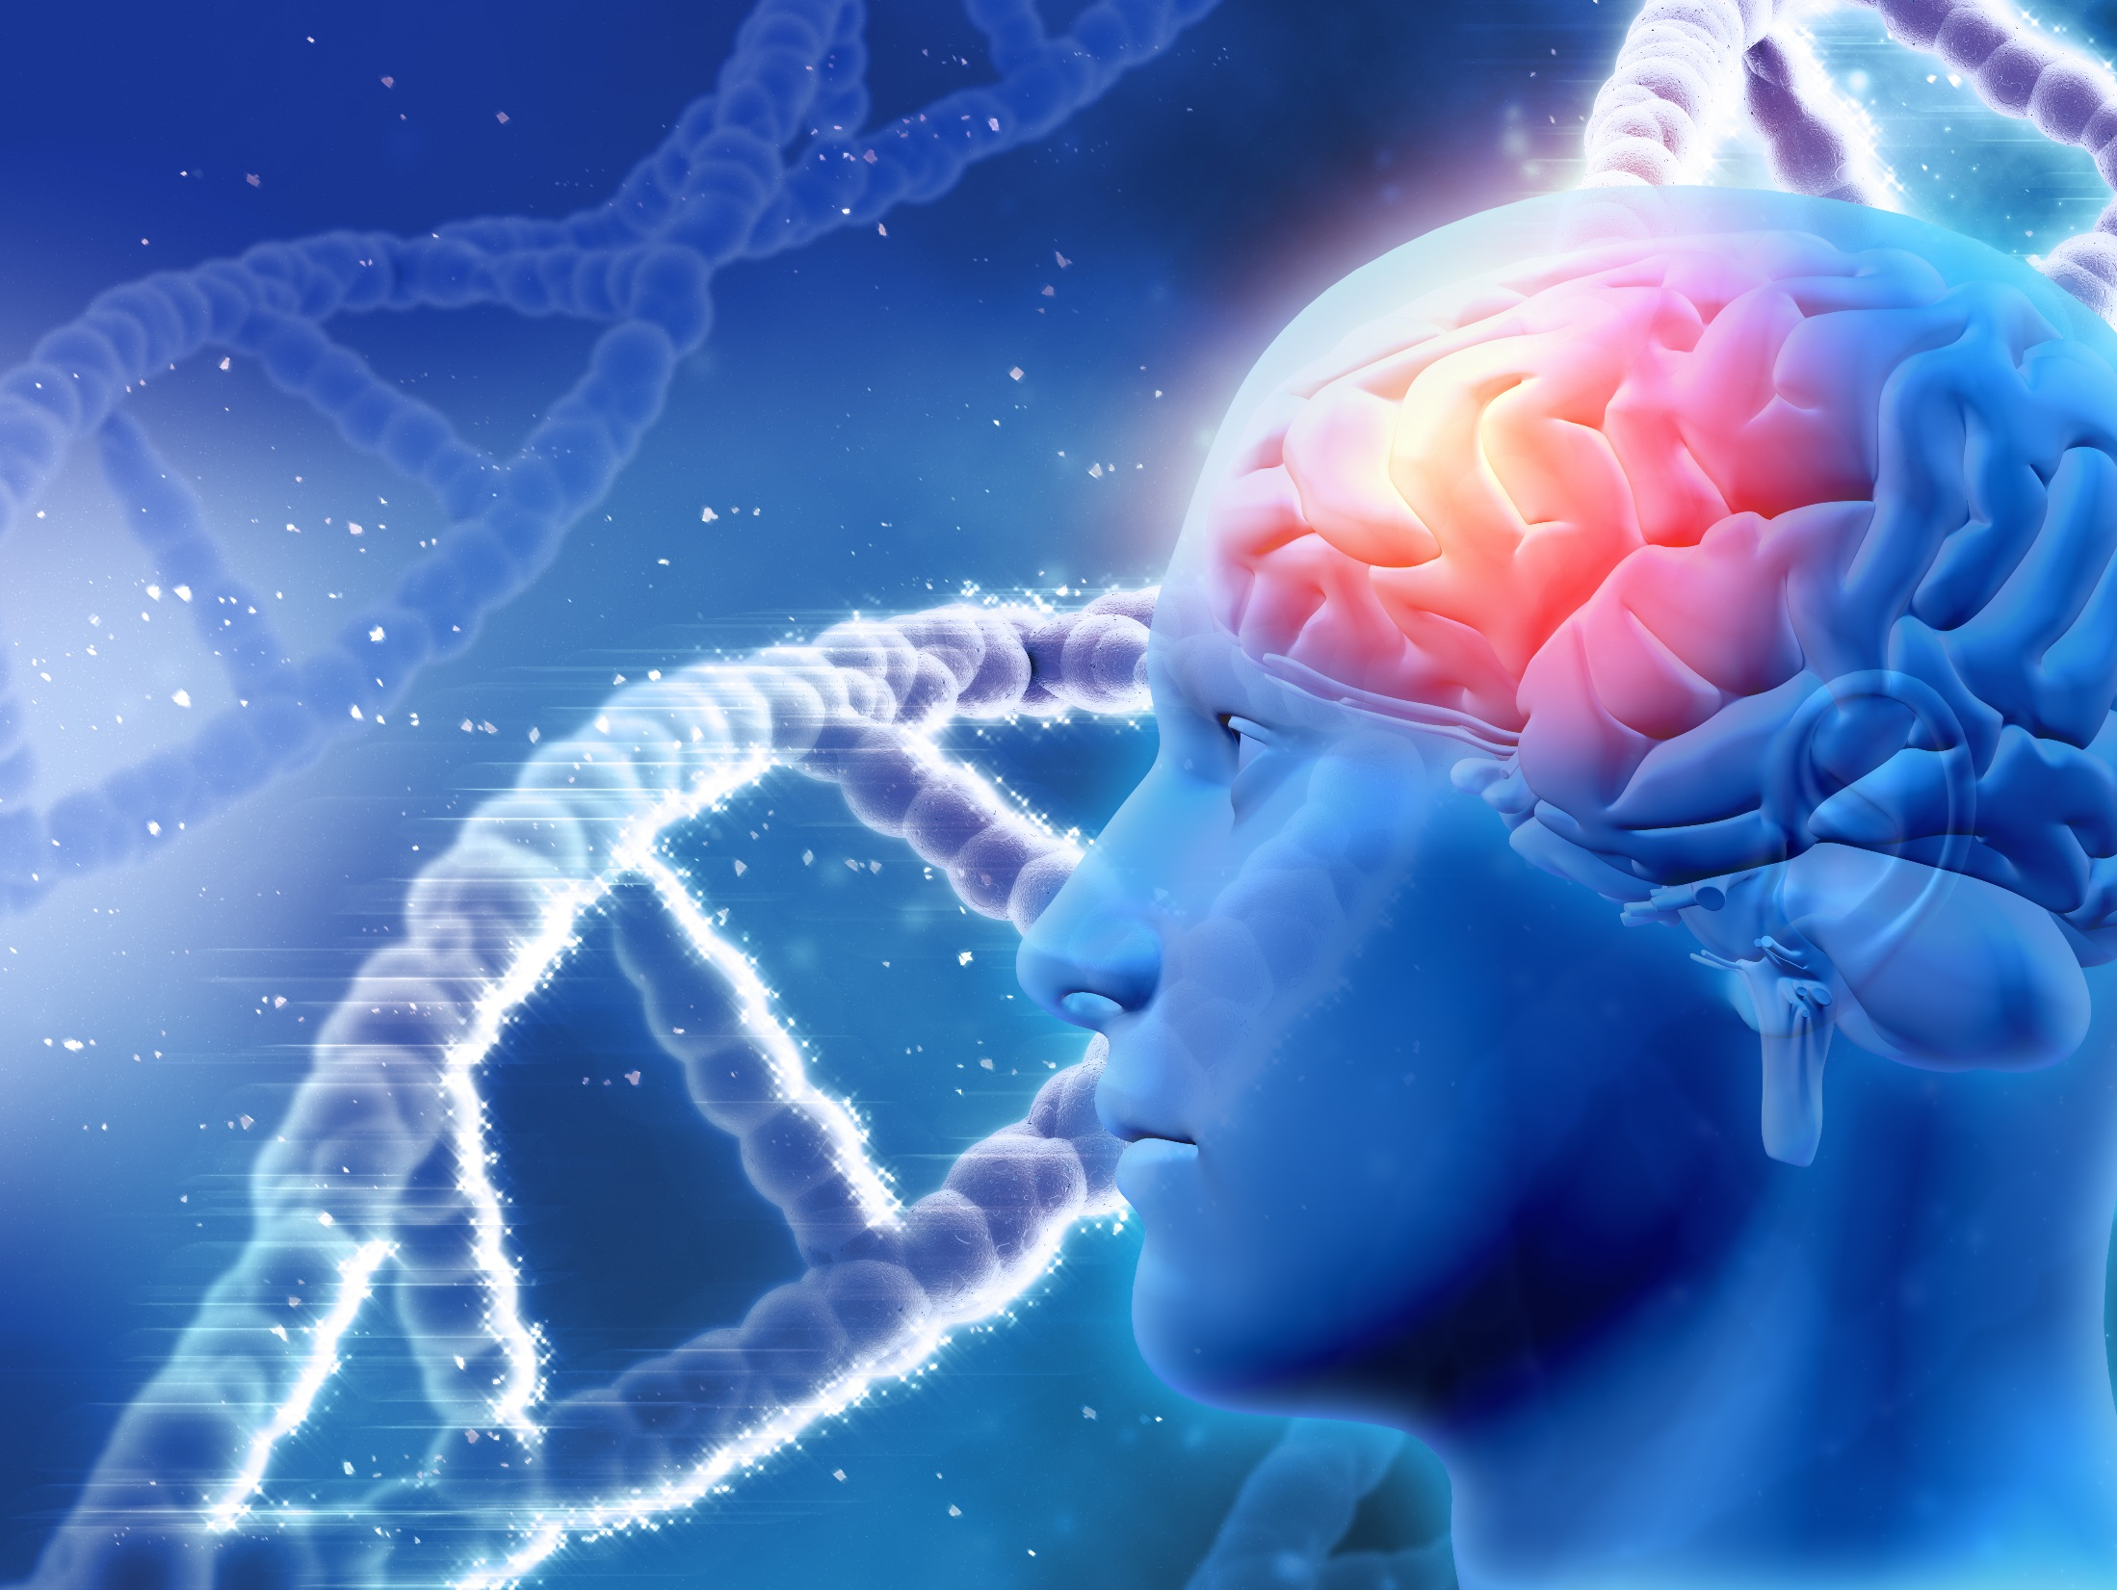
Эпилепсия.

Slide 2
Эпилепсия — это хроническое заболевание головного мозга, для которого характерны повторяющиеся непровоцированные приступы с различными клиническими проявлениями. Во время эпилептического приступа могут отмечаться различные нарушения двигательных, чувствительных, психических, мыслительных и вегетативных функций. Эти нарушения обусловлены чрезмерными нейрональными разрядами в сером веществе коры головного мозга

Slide 3
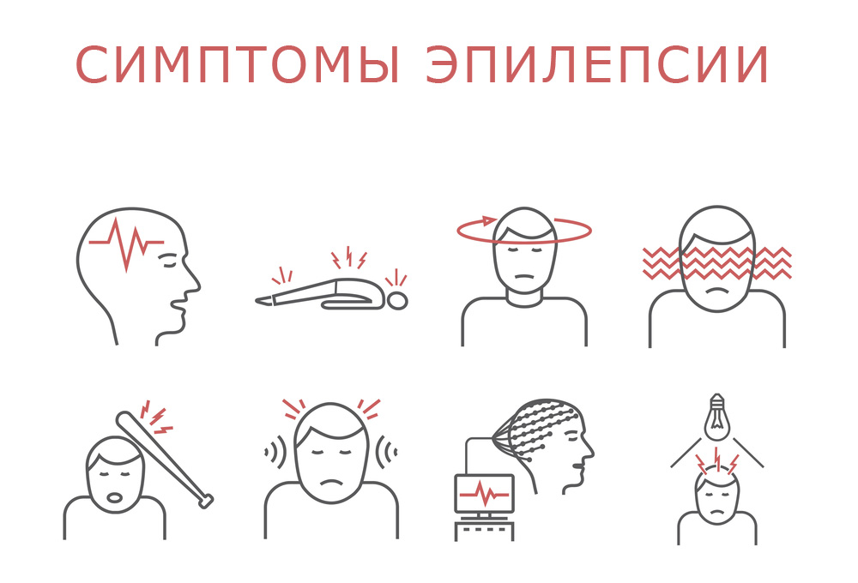
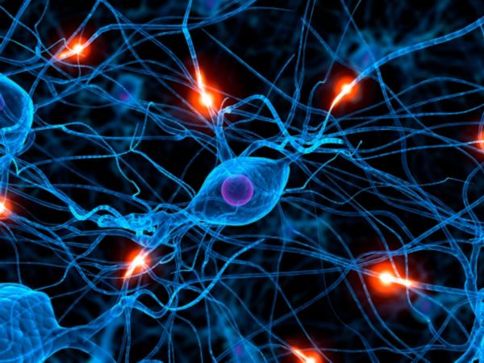
Симптомы
Развитие каждого эпилептического приступа напрямую зависит от степени развития эпилепсии, лот локализации поражения и распространенности очагов поражения головного мозга.

Slide 4
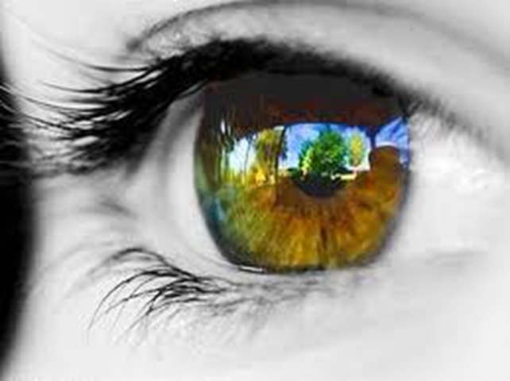
Признаки эпилептического припадка
Внезапная потеря сознания с характерным вскриком перед падением;
Судороги;
Пенистые выделения изо рта, часто с примесью крови;
Широкие, не реагирующие на свет зрачки при обязательном сохранении пульса на сонной артерии;
Непроизвольное мочеиспускание.
Запомни! Чем больший страх испытывает человек перед повторением припадка, тем больше вероятность его возникновения.

Slide 5

Причины развития эпилепсии.
Часто причина развития эпилепсии остается не установленной. Однако среди возможных причин развития заболевания можно назвать следующее:
1. Родовая травма (например, кислородное голодание мозга, травма головы, сильное кровотечение); перенесённые незадолго до, во время и сразу после родов инфекционные заболевания.
2. Абсцесс головного мозга, воспаление оболочек головного или спинного мозга, наследственные болезни, нарушение обмена веществ (например, низкое содержание сахара в крови или пониженная функция паращитовидной железы) и дегенеративные заболевания.
3. Отравление токсинами (ртутью, свинцом или угарным газом).
Припадки могут возникать при испуге, волнении, переутомлении, ослаблении организма какой - либо болезнью, а иногда и без всякой внешней причины.

Slide 6
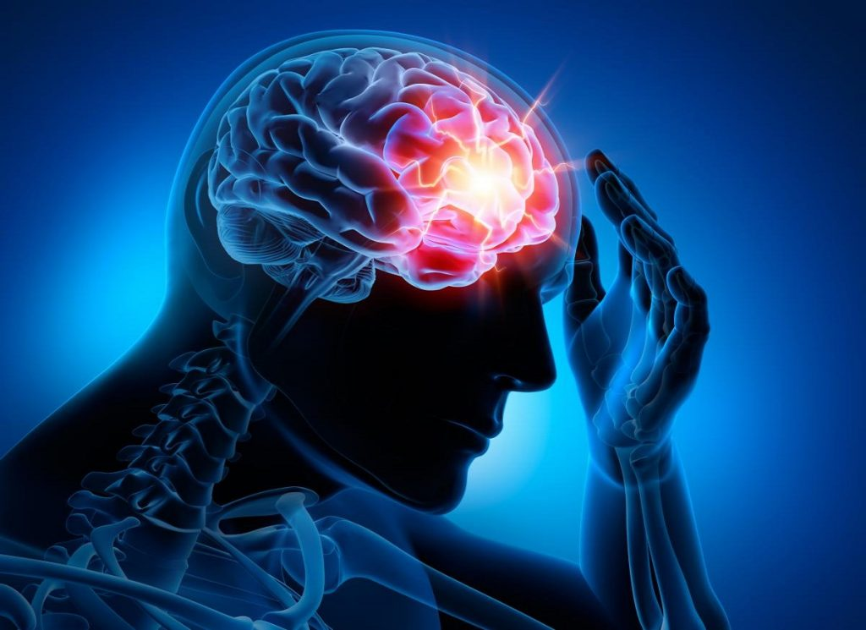
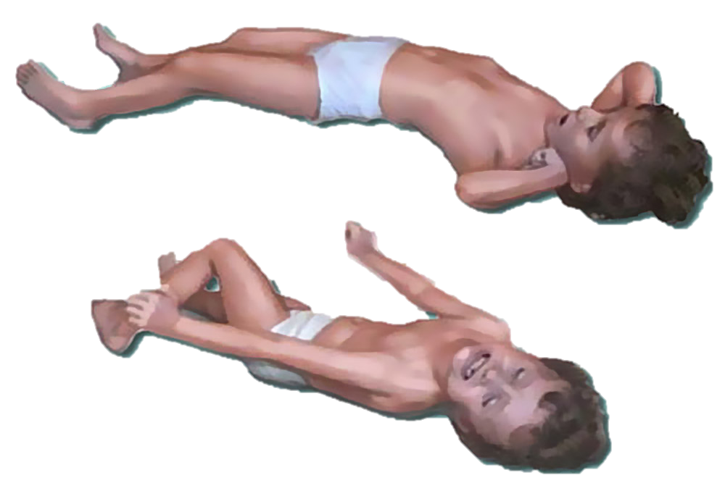
Припадки
У некоторых людей бывают припадки разных видов. Наиболее частые припадки эпилепсии - судорожные припадки (большие и малые). Нередко перед судорожными припадками наступает общее недомогание с головной болью, раздражимостью, дурным настроением. В иных случаях припадок возникает без всяких предшествующих явлений.

Slide 7

Часто начинается пронзительным криком или стоном - это воздух выходит из лёгких через голосовые связки. Всё тело охватывает мощная сократительная судорога - руки и ноги сводит, голова и торс изгибаются несколько назад, челюсти сильно сжимаются, часто при этом прикусывается язык, дыхание становится затруднённым или отсутствует, кожа синеет, особенно лицо; глаза заведены кверху или плотно закрыты, зрачки не реагируют на свет, большой палец приведён к ладони. Одновременно с возникновением судорог больной теряет сознание и бьётся в конвульсиях. При этом больной может биться головой и локтями о камень, асфальт, пол, причиняя себе увечья. Во время подёргивания изо рта больного вытекает пена, нередко окрашенная кровью от прикуса языка. Судорожные подёргивания продолжаются 1 - 2 мин.; с их прекращением сознание восстанавливается не сразу. В начале больной ещё ничего не понимает, не реагирует на обращённую к нему речь. Нередко он впадает в глубокий сон.

Slide 8
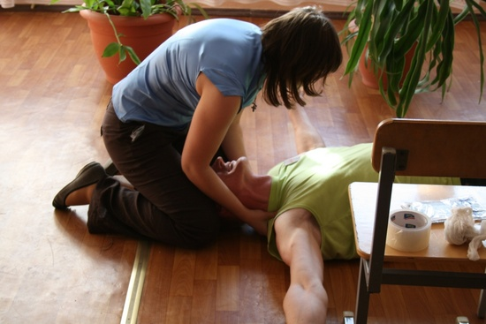
Малый припадок
Малый припадок протекает так быстро, что больной не успевает упасть, он почти не теряет контроля над собой. Со стороны малый припадок выглядит так: больной либо резко вздрагивает, либо на несколько мгновений замирает.
К малым припадкам относят типичные абсансы, пикнолептические, миоклонические и акинетические приступы.
Типичные абсансы – это короткие генерализованные эпилептические приступы с внезапным началом и завершением

Slide 9

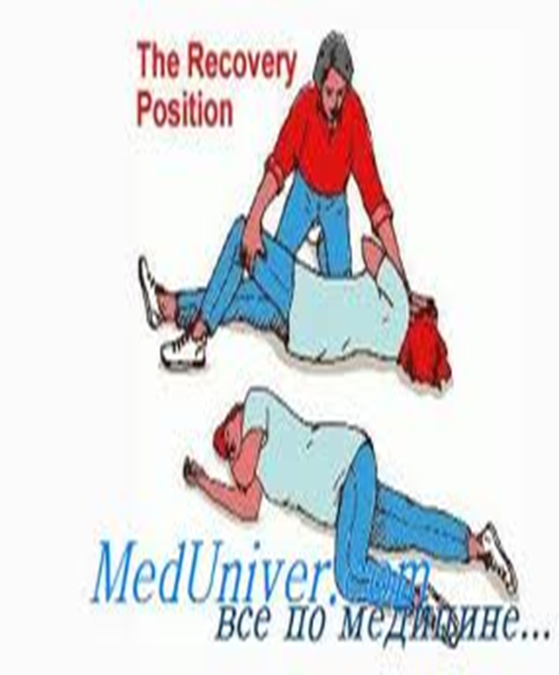

Оказание помощи в начале приступа
Запомни! Широкие, не реагирующие на свет зрачки при сохранённом пульсе на сонной артерии и судорогах во всём теле – достоверные признаки приступа эпилепсии.
Первые действия:
Повернуть больного на бок;
Прижать его плечевой пояс к полу;
Подложить под голову свёрток из одежды или подушку.

Slide 10
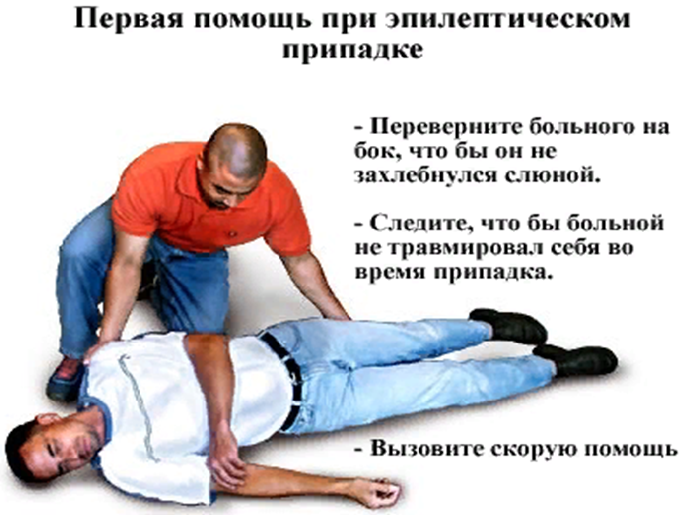


Slide 11

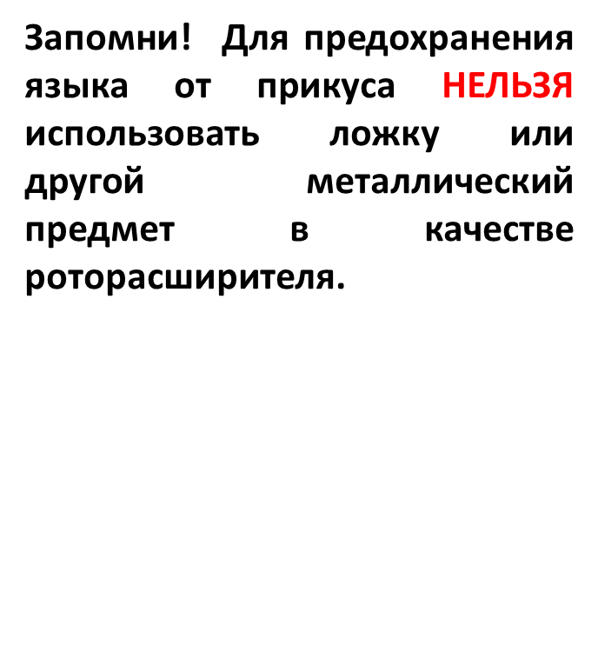
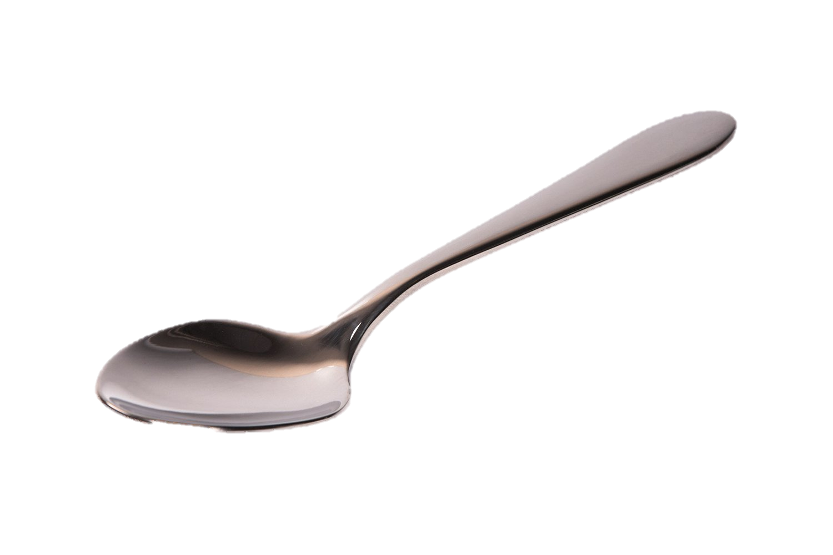
Первая помощь
Запомни!
Достаточно просунуть в рот полоску ткани или резиновый предмет
Будь внимателен!
Не превращай носовой платок в кляп, а резиновый предмет в затычку.

Slide 12
Помощь после окончания приступа
После прекращения судорог и восстановления спокойного дыхания к больному постепенно возвращается сознание, но он не узнает окружающих, не может понять, как оказался на этом месте, речь его замедлена и бессвязна, от него нельзя добиться вразумительных ответов. Однако он способен уже встать и самостоятельно передвигаться.
Запомни!
Нельзя отпускать больного сразу после окончания приступа.
Он нуждается в кратковременном глубоком сне. Его дыхание выравнивается, судорожные подёргивания исчезают, лицо розовеет. Только после 2-3 часов глубокого сна можно быть уверенным в полном прекращении приступа и безопасности больного.
Во всех случаях эпилептического припадка необходимо вызвать
«Скорую помощь»

Slide 13
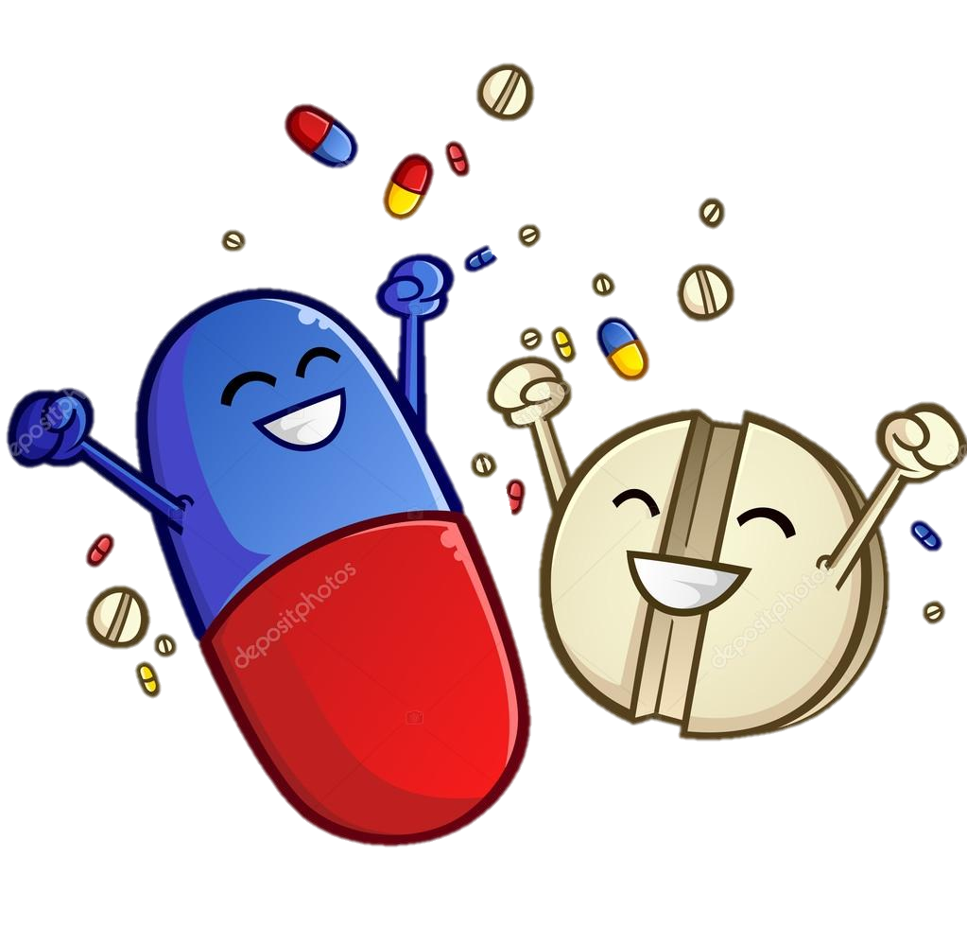


ЧЕТЫРЕ ЗАПОВЕДИ
КАК УМЕНЬШИТЬ ВЕРОЯТНОСТЬ
ЭПИЛЕПТИЧЕСКОГО ПРИПАДКА
Заповедь первая. Регулярно принимать лекарства, назначенные врачом, отнюдь не бесполезное занятие. (Больные, забывшие о своих приступах, — не такая уж большая редкость.)
Заповедь вторая. Прием алкоголя и курение - недопустимы! (лучшую провокацию приступа трудно придумать.)
Заповедь третья. Ни в коем случае нельзя упрекать больного в его болезни. (подобный моральный садизм только спровоцирует новый приступ.)
Заповедь четвертая. Если приступ возник впервые в жизни, нужно как можно скорее обратиться к врачу. (Попытка скрыть недуг может обернуться очень большой бедой.)

Slide 14


